Slide 1

心脑血管健康科普
汇报人：肖兵

Slide 2

目录
心脑血管疾病概述
心脑血管疾病的预防
心脑血管疾病的认识误区
心脑血管疾病的治疗方法
心脑血管疾病患者的生活建议
CONTENTS

Slide 3
01
心脑血管疾病概述

Slide 4
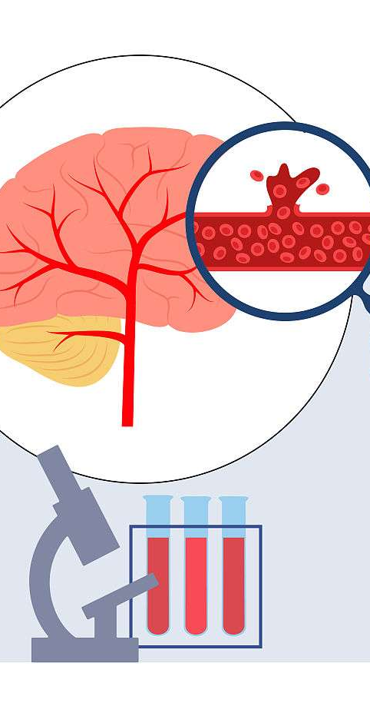
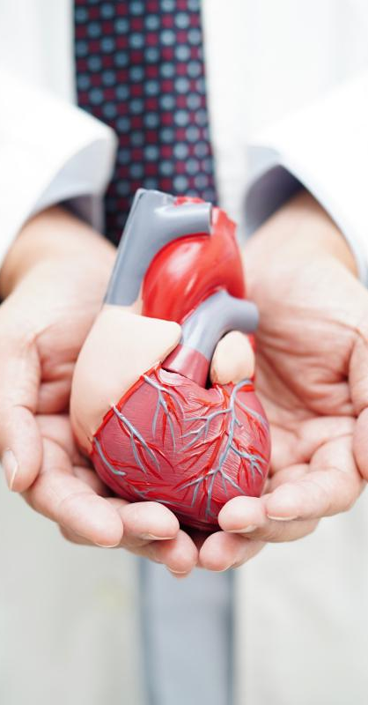

心脑血管疾病定义
01
心脑血管疾病是指心脏和血管系统的一系列疾病，包括冠心病、心肌梗死、脑卒中、高血压等。
02
这些疾病多数与动脉粥样硬化和高血压等心血管疾病相关。

Slide 5
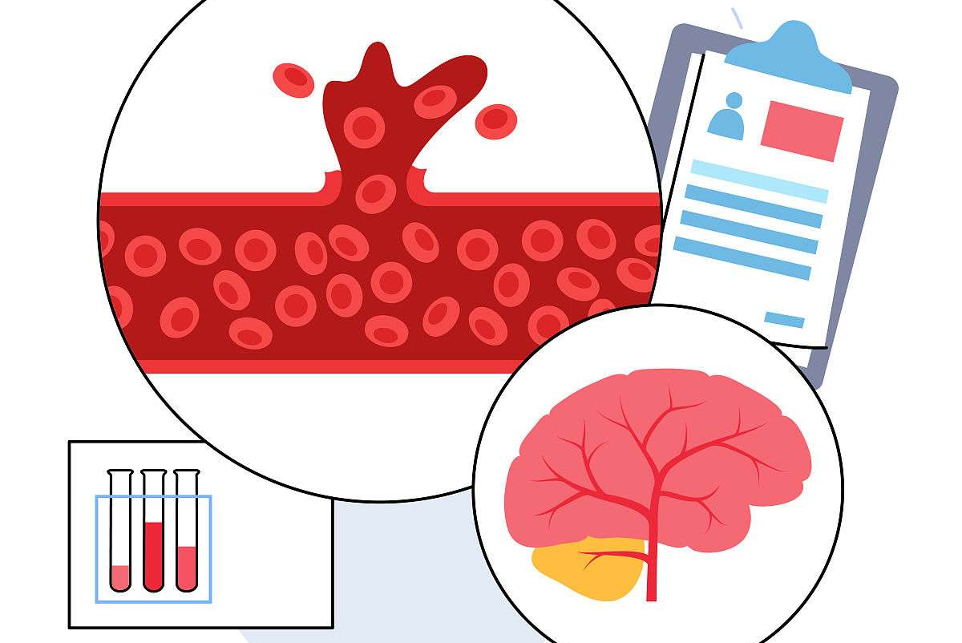
心脑血管疾病类型
心血管疾病主要分为冠心病、心肌梗死、心力衰竭、心律失常等。
脑血管疾病主要分为脑卒中、脑出血、脑梗塞等。

Slide 6
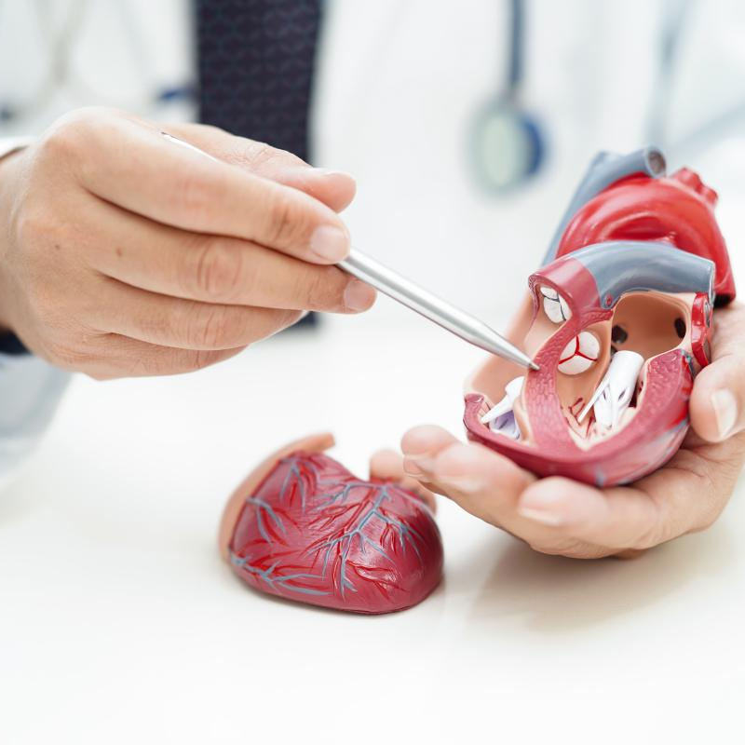
心脑血管疾病的症状
心血管疾病的症状包括胸闷、胸痛、心悸、气短、呼吸困难等。
脑血管疾病的症状包括头痛、眩晕、恶心、呕吐、偏瘫、失语等。

Slide 7
02
心脑血管疾病的预防

Slide 8
健康饮食
控制热量摄入
控制盐分摄入
减少高热量、高脂肪和高糖分的食物摄入，避免暴饮暴食和过度摄入糖分。
减少盐的摄入，以降低高血压和心血管疾病的风险。
01
02
03
04
饮食多样化
增加膳食纤维摄入
保持饮食多样化，摄入不同种类的食物，包括蔬菜、水果、全谷类、蛋白质来源等，以获得全面的营养。
多吃富含膳食纤维的食物，如全谷类、豆类、水果和蔬菜，有助于降低胆固醇和预防心血管疾病。

Slide 9
适量运动
有氧运动
适度运动
进行有氧运动，如快走、跑步、游泳等，有助于提高心肺功能和代谢水平。
进行适量的力量训练，以增强肌肉力量和提高新陈代谢。
力量训练
坚持运动
根据个人体质和健康状况选择适当的运动强度和频率，避免过度疲劳和受伤。
保持长期的运动习惯，以获得最佳的心血管健康效益。

Slide 10

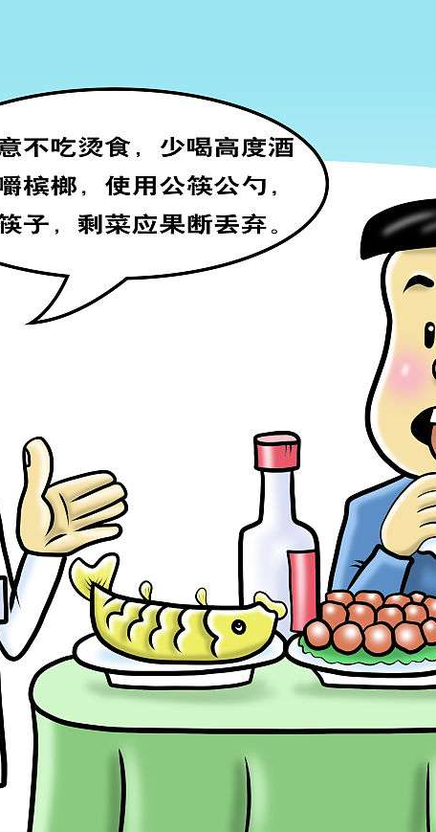
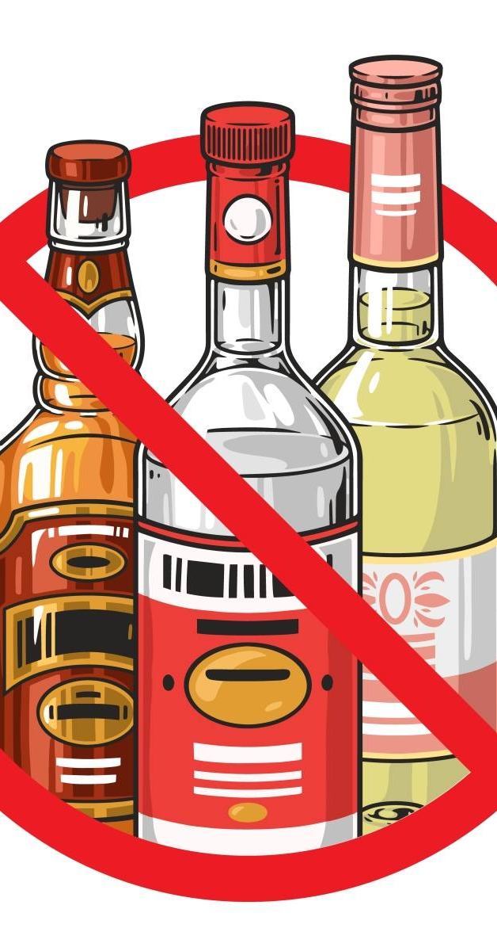
戒烟限酒
戒烟
戒烟可以显著降低心血管疾病的风险，包括冠心病、心肌梗死和中风等。
限酒
适量饮酒可能会对心血管健康有益，但过量饮酒会损害心血管系统。建议男性每天不超过两杯，女性不超过一杯。

Slide 11
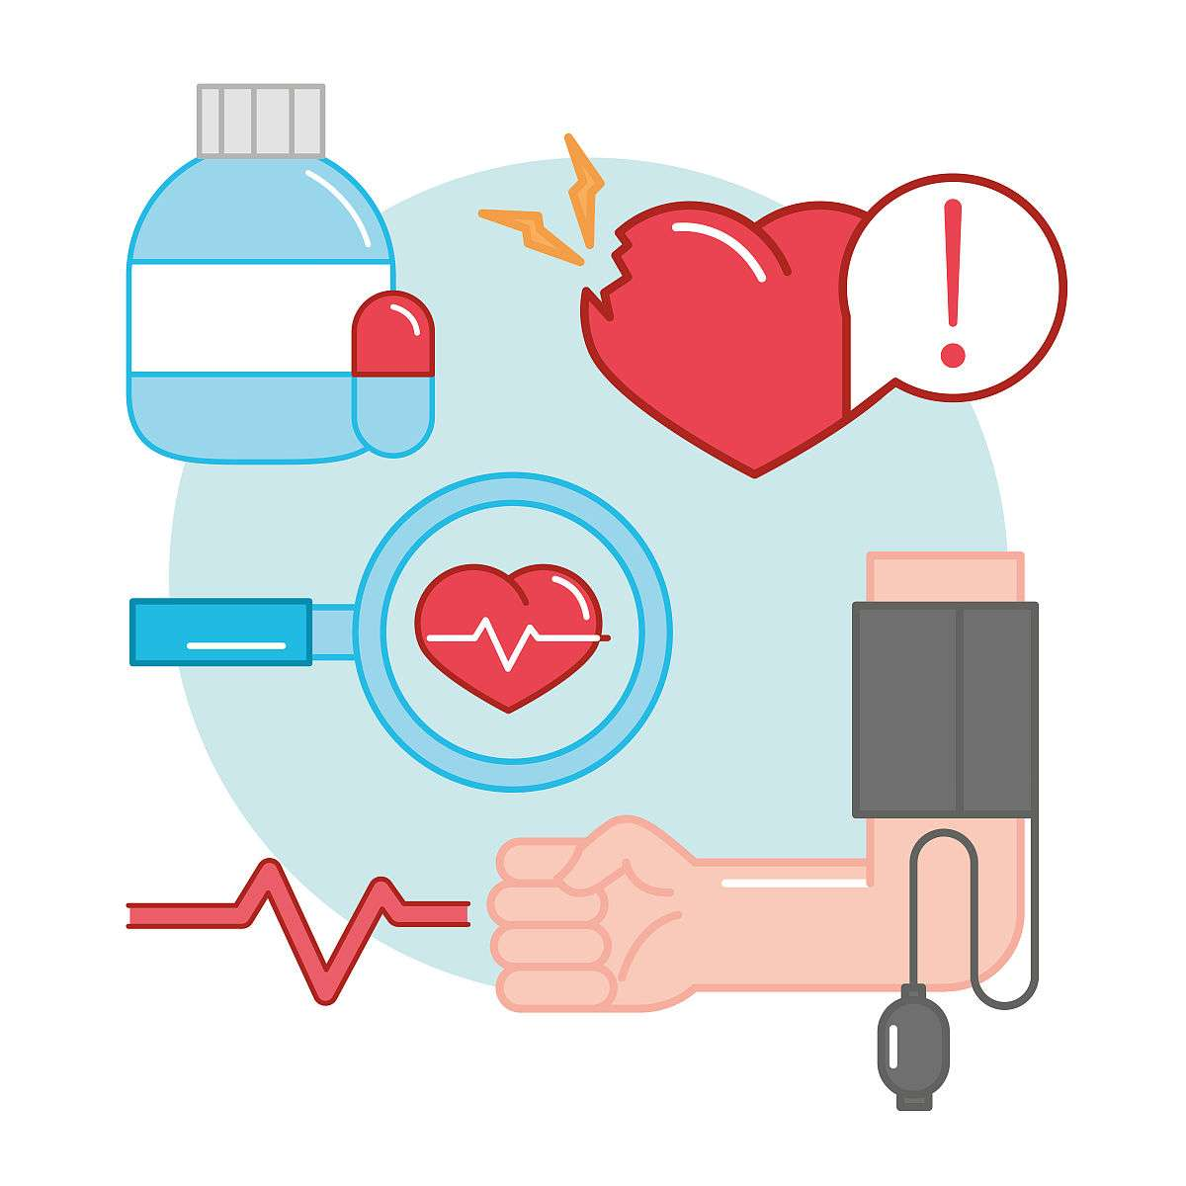
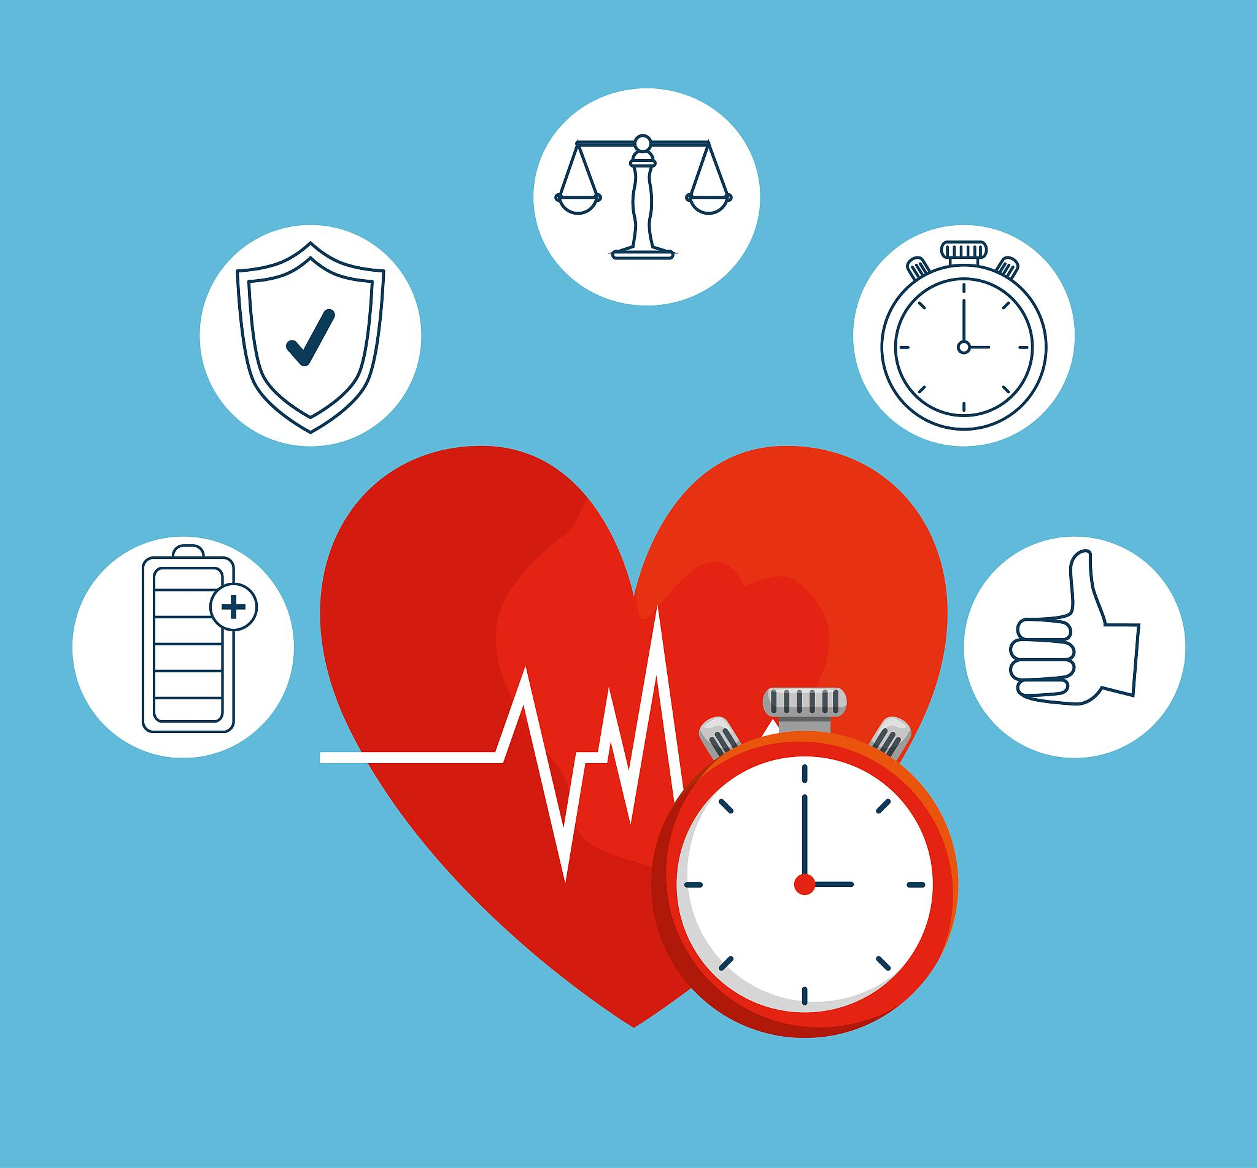
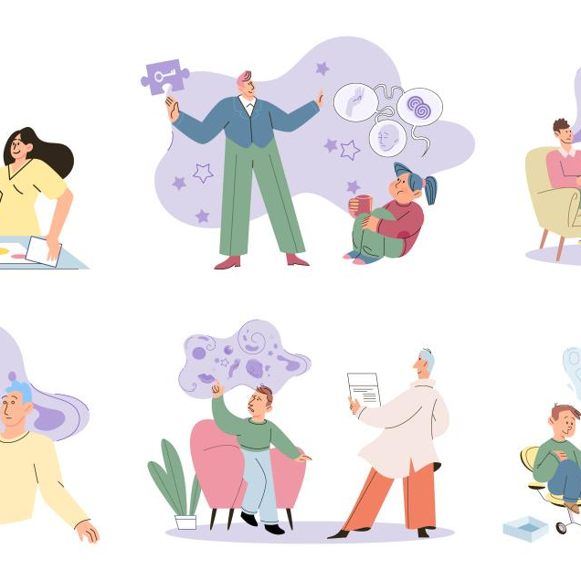

保持心理平衡
01
02
03
04
管理压力
保持乐观
社交支持
规律作息
学会管理和减轻压力，如通过冥想、瑜伽、深呼吸等方式来放松身心。
保持乐观心态，积极面对生活中的挑战和困难。
与家人和朋友保持联系，分享生活中的喜怒哀乐，获得情感支持和安慰。
保持规律的作息习惯，充足的睡眠有助于心理平衡和心血管健康。

Slide 12
03
心脑血管疾病的认识误区

Slide 13
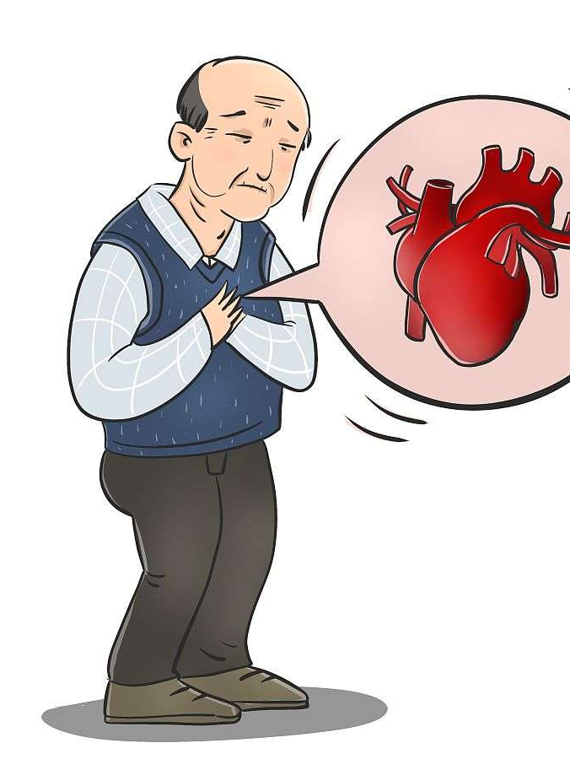
误区一：只有老年人才会患心脑血管疾病
总结词
这个误区认为心脑血管疾病是老年人的“专利”。
详细描述
事实上，心脑血管疾病并不是老年人的“专利”，年轻人也可能患病。虽然老年人患病的几率相对较高，但并不意味着年轻人就不会患上这种疾病。因此，无论年龄大小，我们都应该关注心脑血管健康，积极预防疾病的发生。

Slide 14
误区二：心脑血管疾病可以完全治愈
总结词
这个误区认为心脑血管疾病可以完全治愈。
详细描述
事实上，心脑血管疾病是一种慢性疾病，不能完全治愈。但是，通过积极的治疗和健康的生活方式，可以有效地控制病情，减少复发和并发症的风险。因此，患有心脑血管疾病的人需要长期坚持治疗和健康的生活方式。

Slide 15
误区三：没有症状就无需进行检查和治疗
总结词
这个误区认为如果没有症状，就不需要进行心脑血管疾病的检查和治疗。
详细描述
事实上，心脑血管疾病在早期是没有明显症状的，或者症状容易被忽略。因此，即使没有症状，也需要定期进行体检和筛查，及时发现并治疗潜在的心脑血管疾病。此外，即使没有症状，也需要积极控制危险因素，如高血压、高血脂、糖尿病等，以预防心脑血管疾病的发生。

Slide 16
04
心脑血管疾病的治疗方法

Slide 17


药物治疗
抗血小板药物
降压药物
主要用于防止血栓形成，预防心肌梗死和脑梗死。
控制血压，降低心脑血管事件的风险。
降脂药物
降糖药物
降低血脂水平，减少动脉粥样硬化的发生和进展。
控制血糖水平，预防糖尿病相关的心脑血管事件。

Slide 18
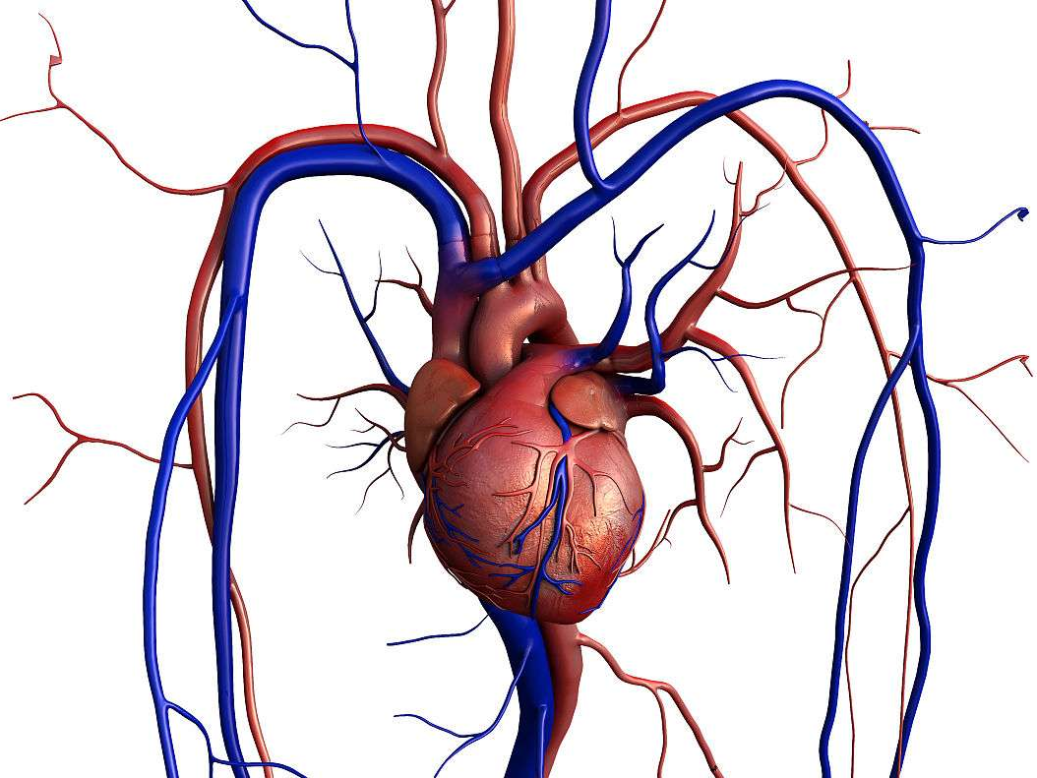
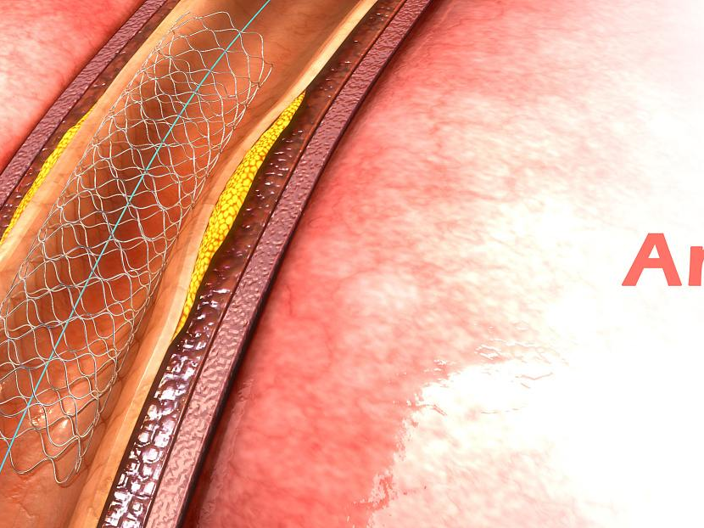
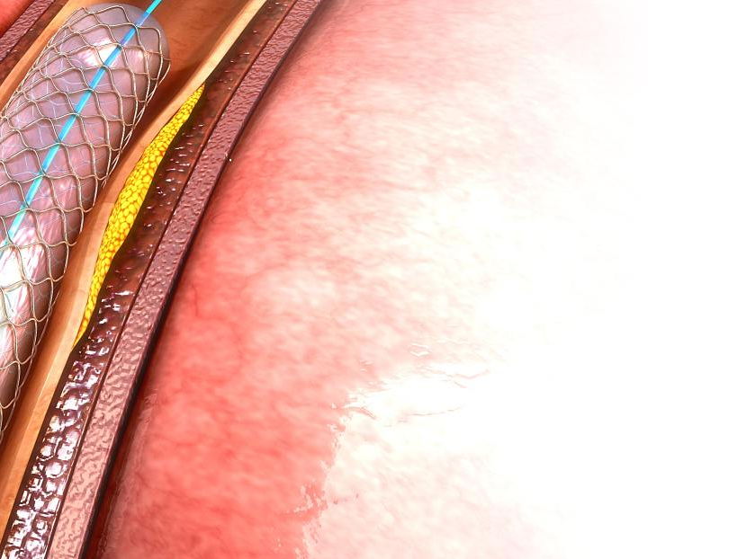
手术治疗
冠状动脉搭桥手术
颈动脉内膜剥脱术
血管成形术
通过手术将冠状动脉的血流引导到主动脉上，以改善心肌供血。
通过手术剥离颈动脉内的粥样硬化斑块，预防脑卒中。
通过植入支架或球囊扩张术治疗冠状动脉狭窄或颈动脉狭窄。

Slide 19

基因治疗
基因修饰
通过修改基因组，治疗遗传性疾病或某些基因变异引起的疾病。
基因载体
利用基因载体将治疗基因导入到细胞内，以达到治疗目的。

Slide 20
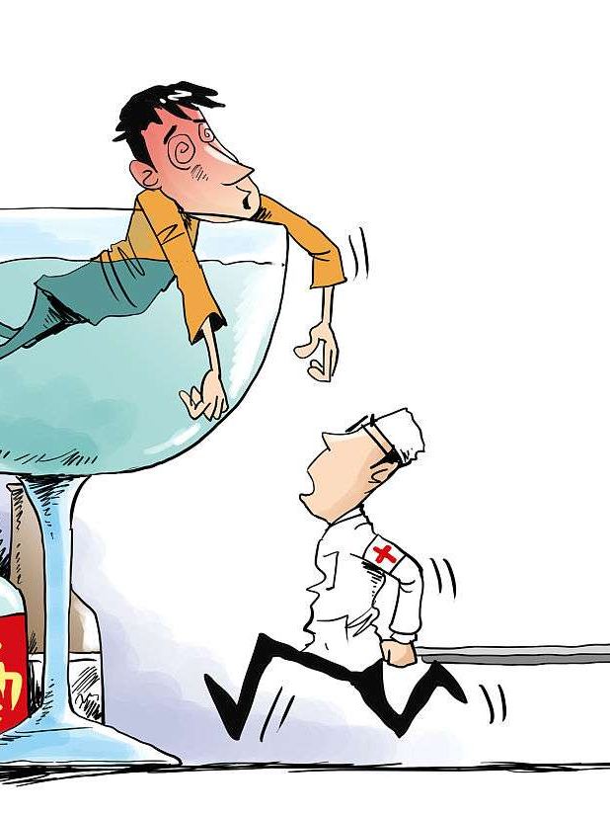
中医治疗
中药治疗
根据中医理论，采用中药方剂或中成药进行治疗。
针灸治疗
通过针灸刺激特定的穴位，调节气血运行，改善疾病症状。

Slide 21
05
心脑血管疾病患者的生活建议

Slide 22
坚持健康的生活方式
01
02
03
04
均衡饮食
适量运动
戒烟限酒
保持心理健康
保持低盐、低脂、低糖的饮食习惯，多吃蔬菜水果，适量摄入蛋白质和脂肪。
进行适度的有氧运动，如散步、游泳、骑自行车等，以增强心肺功能和促进血液循环。
戒烟是预防心脑血管疾病的重要措施，同时限制饮酒，避免酗酒。
减少压力和焦虑，进行适当的放松和休息，保持良好的心理健康。

Slide 23
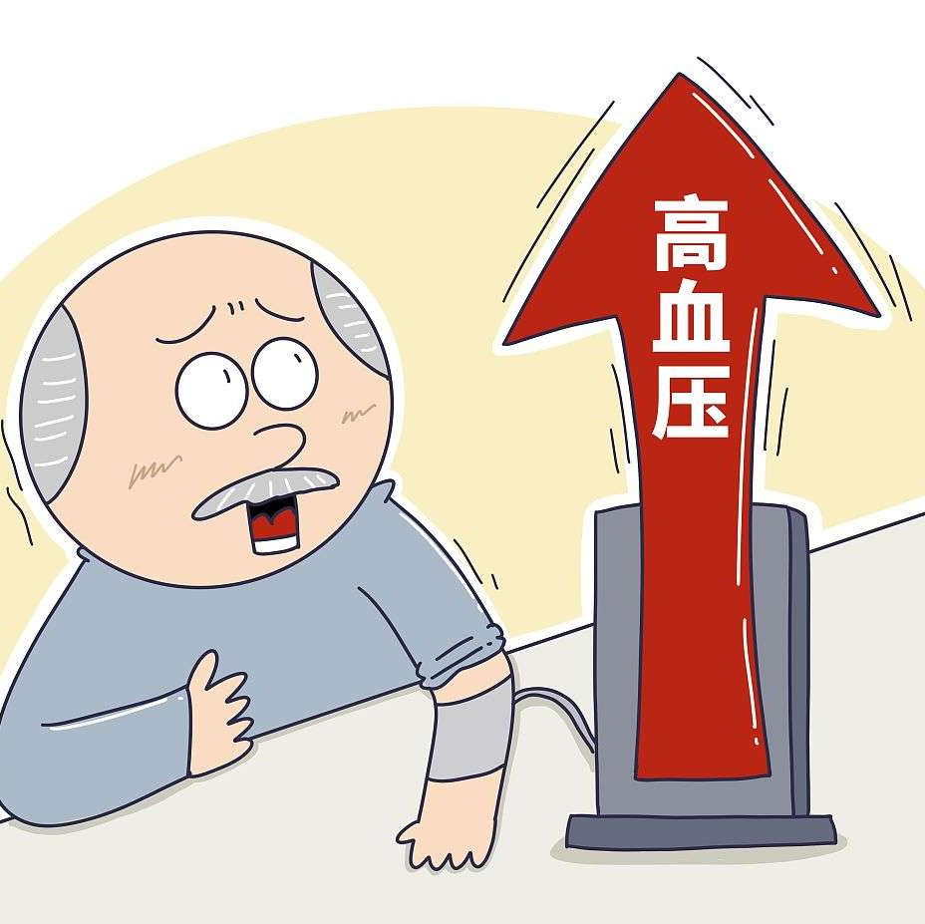
遵医嘱按时服药
不要随意更改药物剂量或停药
01
严格按照医生的建议进行服药，不要随意更改药物剂量或停药。
定期检查血压和血脂
02
定期检查血压和血脂，及时发现并处理异常情况。
及时调整治疗方案
03
如果治疗效果不佳或出现不良反应，应及时与医生沟通并调整治疗方案。

Slide 24

定期进行复查和体检
01
定期进行心电图、超声心动图等检查
定期进行心电图、超声心动图等检查，以监测心功能和心血管状况。
02
进行血液化验检查
进行血液化验检查，了解血脂、血糖、肝功能等指标，及时发现并处理异常情况。
03
及时就诊
如有不适症状，应及时就诊，避免病情恶化。

Slide 25
积极参与康复训练和心理辅导
进行康复训练
根据医生建议进行适当的康复训练，如身体锻炼、呼吸训练等，以促进身体恢复和心理健康。
寻求心理辅导
如果出现焦虑、抑郁等心理问题，可以寻求心理辅导和专业医生的帮助。

Slide 26
感谢您的观看
THANKS

